Slide 1
GGY 209
Yerel Yönetimler (3-0)
Dr. Veysel Tiryaki

Slide 2
12. HAFTA
Türkiye’de Kent Yönetimi: Tarihçesi, Anayasal ve Yasal temelleri

Slide 3
Türkiye’de Kent Yönetimi Tarihçe
Kent varlığı ve kent yönetimi Akdeniz dünyasında oldukça geniş bir tarihi dönemde oluşmuş, Akdeniz’in doğusu ve ortadoğusu olarak anılan bölge kent uygarlığının doğuşu olarak gösterilmektedir. Ancak bu bölgede yer alan kentler özerk bir yapı kazanamadığı için bugün anladığımız ve kökeni Avrupa’ya dayanan özerk yerel yönetimler yapısında olmamışlardır (Ortaylı, 1990).
Klasik dönemde Osmanlı’da şehirlerin idaresi ve yargı görevleri kadılara verilmiş, kadı sadece şehrin değil civardaki köy ve nahiyelerin de mülki amiri ve yargıcı olarak bulunmuştur. Kadı şehir idaresinde görevli olmasına karşın merkezden belirli bir süreliğine atanan bir görevli olması nedeniyle merkezi idarenin bir uzantısı olarak ifade edilebilir (Ortaylı, 1982).

Slide 4
Türkiye’de Kent Yönetimi Tarihçe
Osmanlı’da Tanzimat dönemine kadar şehir ve eyalet idaresinden, vakıflar ve esnaf loncaları gibi çeşitli hizmetler üzerine odaklanmış örgütlenmelerden söz edilebilir ancak yerel yönetim gibi kavrm ve kurumdan ya da idareye yardımcı olan devamlılık ve genele yayılmış mahalli kurullardan söz etmek mümkün değildir (Ortaylı, 1990, 1982).
Osmanlı şehirlerinde merkez ve yerleşim birimi ayrımı bulunmaktaydı. Merkezde ekonomik, dini ve kültürel faaliyetlere yönelik yapılar ve alanlar yer alırken bu merkezin çevresinde mahalleler her bir mahallenin merkezinde ise cami ve Pazar yerleri yer almaktaydı (Yayli ve Pustu, 2010).

Slide 5
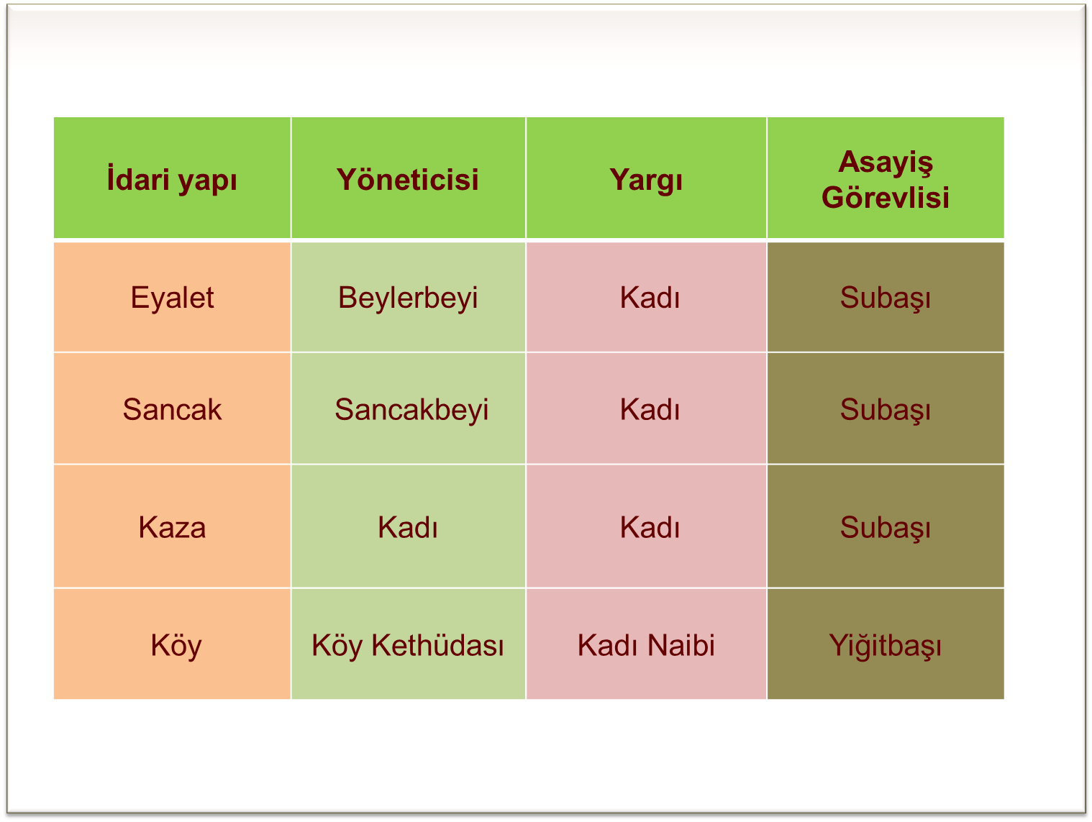
Türkiye’de Kent Yönetimi Tarihçe
Taşraya ilişkin düzenlemelerin 19. yüzyıldan günümüze kadar olan serüveni incelendiğinde alan yönetimi ve kent yönetimi temelinde yükseldiği görülmektedir. Bir yandan alanı yönetmek diğer yandan kenti yönetmek için kurulan yapılar bu dönemde ortaya çıkmaya başlamıştır. Başlangıçta aynı örgütsel yapının sorumlu tutulduğu alan ve kent yönetimi zamanla farklı örgütsel yapıların sorumluluğuna verilmiştir (Öçal, 2018).

Slide 6
Türkiye’de Kent Yönetimi Tarihçe
Kentlerde idari yapının temel ayaklarını Kadı, Vakıflar, Loncalar ve Mahalleler oluşturuyordu. Aynı zamanda adli yetkilere de sahip olan kadı, vakıfların denetleyicisi olmakla birlikte beledi-mahalli kolluk hizmetlerinin de amiriydi (Sunay, 2002, Ortaylı, 1982).
Vakıflar kentin, hastane, medrese, han, hamam, çeşme, köprü gibi eğitim, kültür, sağlık ve sosyal yardım tesislerini yapıyorlar; meslek kuruluşları olan loncalar çarşı ve pazarların düzen, temizlik ve aydınlatma işlerine bakıyorlardı (Sunay, 2002, Ortaylı, 1982).
Şehirde fiyatlar genel düzeyinin gidişatını düzenleyen, gerektiğinde cezai tedbirler alabilen bir muhtesipler kurulunun bulunduğu ihtisap müessesesi de söz konusudur (Sunay, 2002, Ortaylı, 1982).

Slide 7
Türkiye’de Kent Yönetimi Tarihçe
Mahallelerde oturan mahalle halkı da kendi bekçisini seçiyor, mahallenin düzenini, temizliğini ve benzer ortak yerel ihtiyaçlarını karşılıyordu. 1850 yılında Galata-Beyoğlu bölgesinde Altıncı Daire-i Belediye adı altında batılı tarzda ilk belediye kurulmuş, İstanbul Şehremaneti koordinasyonu sağlama vazifesi yapmıştır. İlgili hukuki düzenlemeler de sonrasında hızla başlamıştır (Sunay, 2002, Ortaylı, 1982).
1854 yılında Kırım Savaşı sürecinde müttefik devletlerin etkisi ve başkent İstanbul’da ortaya çıkan hareketlilik kenti düzenlemek amacıyla bir takım hukuki düzenlemelerin önünü açmıştır.

Slide 8
Türkiye’de Kent Yönetimi Tarihçe
Osmanlı 1850 sonrası kent yönetimine ilişkin yasal düzenlemeler (Toprak, 1990);
1855 Asayiş’in Zaptiye Nezareti’ne devredilmesi
1857 tarihli Nizamname ile İstanbul’un 14 belediye dairesine ayrılması
1868 Dersaadet İdar-i Belediye Nizamnamesi ile diğer dairelerin kurulması.
1877 Vilayet Belediye Kanunu ve Dersaadet Belediye Kanunu ile İstanbul Şehremaneti’nin 20 belediye dairesine ayrılması.
1913 Dersaadet Teşkilat-ı Belediyesi Hakkında Kanun-ı Muvakkat (yeniden şehremaneti yetkilerinin artırılması)
1930’a kadar geçerliliğini koruyan 1877 Belediye Kanunu merkeziyetçi bir yapıda olmasına rağmen bir belediye prototipi olarak Türkiye’ye önemli bir miras bırakmıştır (Toprak, 1990).

Slide 9
Türkiye’de Kent Yönetimi Tarihçe
1877-1930 arası nüfus hemen hemen aynıdır. Her ne kadar bir aralık bir milyona yaklaşmışsa da kent önemli bir nüfus çekim odağı olmamıştır. O nedenle hızlı büyüyen Batı kentlerinin sorunlarıyla karşılaşmamıştır. Kentin nüfusu büyük ölçüde istikrarını korumuştur. Etnik çeşniye karşın nüfus hareketliliğinin sınırlı oluşu götürülecek hizmetlerde nicesel bir artışı gerektirmemiştir (Toprak, 1990).
1912 yılında Dersaadet Teşkilatı Belediyesi Hakkında Kanunu Muvakkat
1916’da taşra belediye başkanlarının meclis içerisinden atanmasına yönelik düzenleme
Milli hükümetin 1922 yılında yürürlüğe koyduğu «278 sy. Belediye İdarelerinin Başkanlarının Seçim Usullerine İlişkin Kanun

Slide 10
Türkiye’de Kent Yönetimi Tarihçe
Cumhuriyet’e geçiş sürecinde belediyelerin görev ve hizmetleri (Aytaç, 1990);
" ... Belde içindeki yolları. lağımları. kaldırımları. meydan ve caddeleri ınşa etmek,
Sokakları temizlemek ve aydınlatmak.
Pazar yerleri kurmak.
Yangını önleyici tedbirler almak, çıkan yangınları söndürmek.
Tartı ve ölçü aletlerini kontrol etmek,
Dükkan ve iş yerlerinin sağlığa uygunluğunu sağlamak.
Karaborsayı önlemek. zaruri maddelere narh koymak.
Taşıma araçlarının ve diğer hizmetlerin ücretlerini tespit etmek.
Belediye sınırları içindeki taşınmazların sicillerini tutmak.

Slide 11
Türkiye’de Kent Yönetimi Tarihçe
Cumhuriyet’e geçiş sürecinde belediyelerin görev ve hizmetleri (Aytaç, 1990);
Yapılan denetlemek, tehlikeli binaları yıkmak-yıktırmak,
Gerektiğinde kamulaştırma yapmak.
Mezbaha kurmak ve işletmek,
Fakir ve düşkünlere yardım etmek,
İşsizlere iş bulmak, dilenciliği önlemek,
Garip evleri, hastahaneler kurup işletmek,
Cumhuriyet’e geçiş sürecinde 389 adet belediye bulunmaktaydı ve bunların

Slide 12
Türkiye’de Kent Yönetimi Tarihçe
Cumhuriyet’e geçiş sürecinde 389 adet belediye bulunmaktaydı ve bunların;
20’sinde içme suyu
2’sinde fenni su tesisatı
4’ünde elektrik tesisatı
17’sinde mezbaha tesisatı
90’ında pazar yeri,
7’sinde spor alanı tesisleri
29’unda park ve bahçeler
Bulunmaktaydı (Aytaç, 1990).

Slide 13
Türkiye’de Kent Yönetimi Anayasal Temelleri
1921 Anayasası
İDARE
Md.10: Türkiye coğrafi vaziyet ve iktisadi münasebet noktai nazaran vilâyetlere; vilâyetler kazalara münkasem olup kazalar da nahiyelerden terekküp eder.

Slide 14
Türkiye’de Kent Yönetimi Anayasal Temelleri
1921 Anayasası
VİLÂYET
Madde 11.- Vilâyet, mahallî umurda mânevi şahsiyeti ve muhtariyeti haizdir. Harici ve dahili siyaset, şer'i, adlî ve askerî umur, beynelmilel iktisadî münasebat ve hükümetin umumi tekâlifi ve menafii birden ziyade vilâyata şâmil hususat müstesna olmak üzere Büyük Millet Meclisince vazedilecek kavanin mucibınce Evkaf, Medaris, Maarif, Sıhhiye, İktisat, Ziraat, Nafıa ve Muaveneti İçtimaiye işlerinin tanzim ve idaresi vilâyet şûralarının salâhiyeti dâhilindedir.

Slide 15
Türkiye’de Kent Yönetimi Anayasal Temelleri
1921 Anayasası
KAZA
Madde 15.- Kaza, yalnız idari ve inzıbati cüz'ü olup mânevi şahsiyeti haiz değildir. İdaresi Büyük Millet Meclisi Hükümeti tarafından mansup ve valinin emri altında bir kaymakama mevdudur.

Slide 16
Türkiye’de Kent Yönetimi Anayasal Temelleri
1921 Anayasası
NAHİYE
Madde 16.- Nahiye, hususi hayatında muhtariyeti haiz bir mânevi şahsiyettir.
Madde 17.- Nahiyenin bir şûrası, bir idare heyeti ve bir de müdürü vardır.
Madde 21.- Nahiye bir veya birkaç köyden mürekkep olduğu gibi bir kasaba da bir nahiyedir.

Slide 17
Türkiye’de Kent Yönetimi Anayasal Temelleri
1921 Anayasası
NAHİYE
Madde 16.- Nahiye, hususi hayatında muhtariyeti haiz bir mânevi şahsiyettir.
Madde 17.- Nahiyenin bir şûrası, bir idare heyeti ve bir de müdürü vardır.
Madde 21.- Nahiye bir veya birkaç köyden mürekkep olduğu gibi bir kasaba da bir nahiyedir.

Slide 18
Türkiye’de Kent Yönetimi Anayasal Temelleri
1921 Anayasası’nda, devletin örgütlenmesinde hem merkezden, hem de yerinden yönetim ilkeleri dikkate alınmış, yerel yönetimlerin özerkliği güçlü biçimde anayasada vurgulanmıştır. Yalnızca anayasa metnine bakarak şunu söylemek yanlış olmayacaktır: Anayasa yerinden yönetim ilkesine ağırlık vermiş, bir başka deyişle ademi merkeziyetçiliği esas almıştır. Ancak anayasanın öngördüğü il ve bucak meclisleri (şuraları) hiçbir zaman toplanamadığı için söz konusu anayasal hükümler uygulanamamıştır (Uygun, 2015).

Slide 19
Türkiye’de Kent Yönetimi Anayasal Temelleri
1924 Anayasası
VİLÂYAT
Madde 89.- Türkiye coğrafi vaziyet ve iktisadi münasebet noktai nazarından vilâyetlere, vilâyetler kazalara, kazalar nahiyelere münkasimdir ve nahiyeler de kasaba ve köylerden terekküp eder.
Madde 90.- Vilâyetlerle şehir, kasaba ve köyler hükmî şahsiyeti haizdir.
Madde 91.- Vilâyetler umuru tevsii mezuniyet ve tefrikı vezaif esası üzerine idare olunur.

Slide 20
Türkiye’de Kent Yönetimi Anayasal Temelleri
1924 Anayasası
1924 Anayasası 1921 Anayasası’nın ademi merkeziyetçi modelinden tümüyle ayrılmış, merkeziyetçiliği esas almıştır. Artık il yerel yönetiminin yetkileri anayasada sayılmamakta, il ve bucak meclislerinden söz edilmemektedir. 1920’li yıllar, Türkiye’nin ulusal egemenlik ilkesine dayanan laik bir devlet olarak köklü reformlarla yapılandırıldığı bir dönemdir. Reformların devlet eliyle “yukarıdan” gerçekleştirilmesi merkezileşmeyi kaçınılmaz kılmıştır (Uygun, 2015).

Slide 21
Türkiye’de Kent Yönetimi Anayasal Temelleri
1961 Anayasası
MAHALLİ İDARELER
MADDE 116.- Mahalli idareler, il, belediye veya köy halkının müşterek mahalli ihtiyaçlarını karşılayan ve genel karar organları halk tarafından seçilen kamu tüzel kişileridir.
Mahalli idarelerin seçimleri, kanunun gösterdiği zamanlarda ve 55'inci maddede yazılı esaslara göre yapılır.
Mahalli idarelerin seçilmiş organlarının organlık sıfatını kazanma ve kaybetmeleri konusundaki denetim, ancak yargı yolu ile olur.
Mahalli idarelerin kuruluşları, kendi aralarında birlik kurmaları, görevleri, yetkileri, malîye ve kolluk işleri ve merkezi idare ile karşılıklı bağ ve ilgileri kanunla düzenlenir. Bu idarelere, görevleri ile orantılı gelir kaynakları sağlanır.

Slide 22
Türkiye’de Kent Yönetimi Anayasal Temelleri
1961 Anayasası
1961 Anayasası’nda yerel yönetimlerin birer kamu tüzel kişisi olduğu açıklanmıştır. Yerel yönetimlerin genel karar organlarının halk tarafından tek dereceli ve genel oy esasına göre seçileceği belirtilmiştir. Yürütme organının durumu ise kanun koyucunun
takdirine bırakılmıştır. Yerel yönetimler üzerindeki vesayet denetimi hafifletilmiş ve yerel yönetimlerin seçilmiş organlarının organlık sıfatlarını kazanma ve kaybetmeleri konusundaki denetimin ancak yargı yolu ile olacağı esası kabul edilmiştir. Yerel yönetimlere, görevleri ile orantılı gelir ve kaynakların sağlanması gerektiğine işaret edilmiştir. Yerel yönetimlerin kuruluşlarının ve merkezi idare ile olan münasebetlerinin kanunla düzenleneceği esası konmuştur (Kahraman, t.y.).

Slide 23
Türkiye’de Kent Yönetimi Anayasal Temelleri
1982 Anayasası
Madde 127 – Mahalli idareler; il, belediye veya köy halkının mahalli müşterek ihtiyaçlarını karşılamak üzere kuruluş esasları kanunla belirtilen ve karar organları, gene kanunda gösterilen, seçmenler tarafından seçilerek oluşturulan kamu tüzelkişileridir. Mahalli idarelerin kuruluş ve görevleri ile yetkileri, yerinden yönetim ilkesine uygun olarak kanunla düzenlenir (…)
(…)Merkezi idare, mahalli idareler üzerinde, mahalli hizmetlerin idarenin bütünlüğü ilkesine uygun şekilde yürütülmesi, kamu görevlerinde birliğin sağlanması, toplum yararının korunması ve mahalli ihtiyaçların gereği gibi karşılanması amacıyla, kanunda belirtilen esas ve usuller dairesinde idari vesayet yetkisine sahiptir. (…)

Slide 24
Türkiye’de Kent Yönetimi Yasal Temelleri
5393 Sayılı Belediye Kanunu
5216 Sayılı Büyükşehir Belediyesi Kanunu
6360 Sayılı On Dört İlde Büyükşehir Belediyesi ve Yirmi Yedi İlçe Kurulması ile Bazı Kanun ve Kanun Hükmünde Kararnamelerde Değişiklik Yapılmasında Dair Kanun
5355 Mahalli İdare Birlikleri Kanunu
2464 Sayılı Belediye Gelirleri Kanunu
5779 Sayılı İl Özel İdarelerine ve Belediyelere Genel Bütçe Vergi Gelirlerinden Pay Verilmesi Hakkında Kanun
2972 Sayılı Mahalli İdareler ile Mahalle Muhtarlıkları ve İhtiyar Heyetler Seçimi Hakkında Kanun

Slide 25
Kaynakça
Aytaç, F. (1990). Belediye Kanunu’nun Oluşumu, Uygulaması ve Değişiklikler. Türk Belediyeciliğinde 60 Yıl, Uluslararası Sempozyun, Ankara, 23-24 Kasım 1990, Bildiri ve Tartışmalar.
Kahraman, M.A. (t.y.) Özerk Yerel Yönetimler ve Türkiye. Web Sitesi: http://www.tohav.org/Content/UserFiles/ListItem/Docs/katalog9336ozerk-yerel-yonetimler-ve-turkiye.pdf , Erişim Tarihi: 21.04.2020
Ortaylı, İ.(1982). “Osmanlı İmparatorluğunda İdari Modernleşme ve Mahalli İdare Alanındaki Gelişmeler”, İdare Hukuku ve İlimler Dergisi (İHİD) , Sarıca’ya Armağan,Yıl:3 Sayı:1-3, ss.137-148
Ortaylı, İ. (1990). Yerel Yönetim: Devraldığımız Miras. Türk belediyeciliğinde 60 yıl bildiri metinleri, 63-74.
Öçal, E.U. (2018). Alan Yönetimi ve Kent Yönetimi Temelinde Yerel Yönetim ve Mülki İdare Ayrışması. Memleket Siyaset Yönetim (MSY), 13(30), 71-102.
Sunay, C. (2002). Belediyeciliğin Doğuşu Sürecinde Osmanlı Mirası. Kocaeli Üniversitesi Sosyal Bilimler Dergisi, (3), 113-133.
Toprak, Z. (1990). Tanzimat’tan Cumhuriyete Şehremaneti. Türk belediyeciliğinde 60 yıl bildiri metinleri, 75-84.
Uygun, O. (2015). Yerel Yönetim Reformu için Anayasal İlkeler. Strategic Public Management Journal, 1(2), 1-27.
Yaylı, H., & Pustu, Y. (2010). Klasik Dönem Osmanlıda Kent Yönetimi ve Kentliler. Muhafazakar Düşünce/Conservative Thought, 6(23).

